Slide 1

Grundlagenpraktikum: Rechnerarchitektur
Technische Universität München
TUM School of Computation, Information and Technology
Prof. Dr. rer. nat. Martin Schulz
München, 29. August 2023

Slide 2
Arithmetik in Zahlensystemen mit ungewöhnlicher Basis
Alireza Kamalidehghan, Mostafa Nejati Hatamian, Sina Mozaffari Tabar
München, 29. August 2023

Slide 3
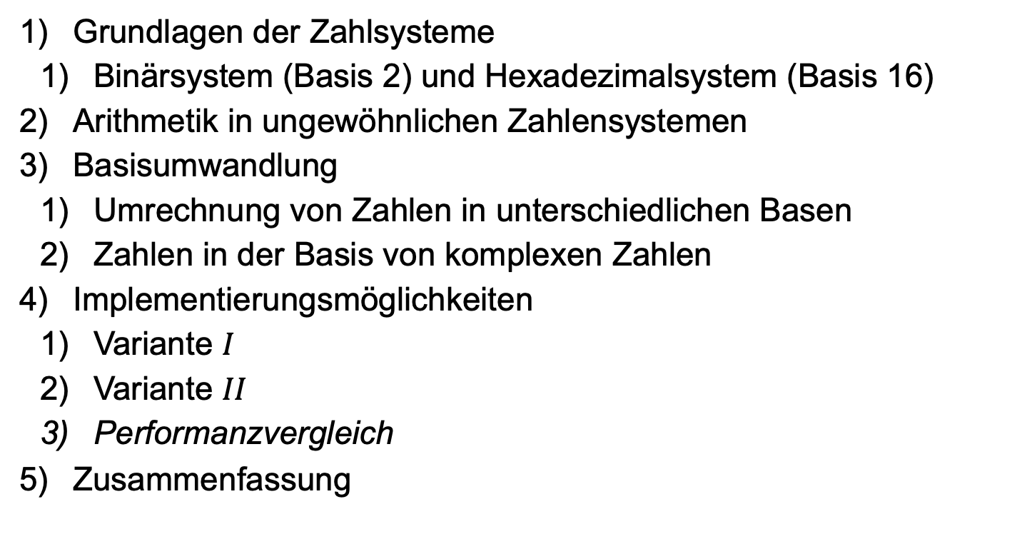
Gliederung
Grundlagen der Zahlsysteme
  Binärsystem (Basis 2) und Hexadezimalsystem (Basis 16)
Arithmetik in ungewöhnlichen Zahlensystemen
Basisumwandlung
  Umrechnung von Zahlen in unterschiedlichen Basen
  Zahlen in der Basis von komplexen Zahlen
Implementierungsmöglichkeiten
  Variante $I$
  Variante $II$
  Performanzvergleich
Zusammenfassung

Slide 4
Grundlagen der Zahlsysteme

Slide 5
Arithmetik in ungewöhnlichen Zahlensystemen

Slide 6
Basisumwandlung

Slide 7
Umrechnung von Zahlen in unterschiedlichen Basen

Slide 8
Komplexe Zahlen in der Basis von komplexen Zahlen

Slide 9
Implementierungsmöglichkeiten

Slide 10
Variante 𝐼

Slide 11
Variante 𝐼𝐼

Slide 12
Performanzvergleich

Slide 13
Zusammenfassung

Slide 14
Arithmetik in Zahlensystemen mit ungewöhnlicher Basis
Alireza Kamalidehghan, Mostafa Nejati Hatamian, Sina Mozaffari Tabar
München, 29. August 2023

